Slide 1
DİNGİN ÇOCUKLUKTAN FIRTINALI ERGENLİĞE

Slide 2
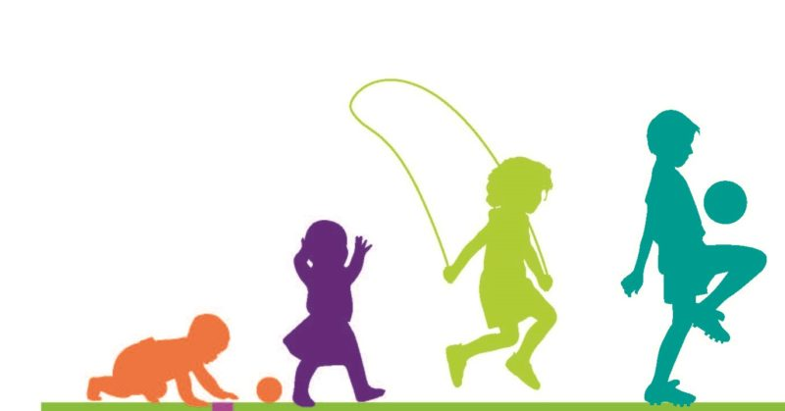
Ergenlik, insan gelişim dönemleri içinde toplumsal etkilerin birey için en fazla önem taşıdığı evredir;
fiziksel büyüme,
cinsel gelişme,
psikososyal olgunlaşmanın gerçekleştiği, çocukluktan erişkin hayata geçiş dönemidir.

Slide 3
Pek çok gençte kaygı uyandıran bu geçiş döneminin en önemli özelliği gözle görülür farklılıkların ortaya çıkması; ailesel ve akran ilişkilerinin yön değiştirmesidir.
Bedensel ve duygusal değişimlere ayak uydurmaya çalışan birey, ergenlikle birlikte bir tür keşif yolculuğuna da çıkar.

Slide 4
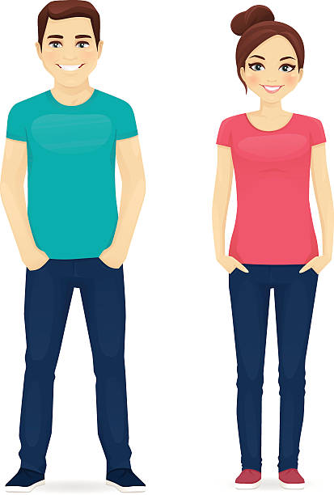
ERGENLİĞİN EN BELİRGİN ÖZELLİKLERİ
Kendini tanıma
İhtiyaçları fark etme
Değişime ayak uydurabilme
Özerklik
Sosyal ilişkileri yürütebilme

Slide 5
ERGENLİK BÜYÜMEKTİR, ERGENLİK DEĞİŞMEKTİR

Slide 6
1. BEDENSEL GELİŞİM
Fiziksel ve hormonal değişimler erken yaşlardan ergenliğin ileriki yaşlarına (20’li yaşlara kadar) devam edebilir. Ergenlik döneminde gözlenen fiziksel değişimler kız ve erkeklerde farklılık gösterebilir. Kızlar, fiziksel değişimleri genellikle erkeklerden daha önce deneyimler.

Slide 7
2. Zihinsel (bilişsel) gelişim
Ergenlerdeki bilişsel olgunlaşma, beynin yürütücü işlevleri arasında sayılan çok çeşitli becerinin gelişmesini içerir. Bunların arasında;
Arkadaş ilişkilerinde, sosyal ortamlarda ve bilimsel konularda somut düşünceden soyut düşünceye geçiş
Kendini değerlendirme, düzenlemede yeni beceriler edinilmesi yer alır.

Slide 8
3. Duygusal gelişim
Ergenlik döneminde birey, gözlenen fiziksel değişimlerin yanı sıra pek çok duygusal değişimi bir arada yaşar.
Hormonal değişimler, duygu değişimlerini de beraberinde getirir. Bir an çok keyifli iken, bir dakikadan sonra çok sıkkın ve mutsuz olabilirsiniz.Özellikle arkadaşlık ilişkilerinizde ve okul yaşantınızda karşılaştığınız zorluklar sizlere kendinizi depresif ve mutsuz hissettirebilir.
Ergenlik dönemi yoğun çelişki ve zıt duyguların yaşandığı dönemdir.

Slide 9
Erken yaşta akademik olarak ciddi kararlar almak zorunda kalmanız (Meslekle ilgili alan seçiminde bulunmak ya da mesleğe karar vermek gibi) Bu tarz kararları verirken kaygı duymanıza ve kedinizi baskı altında hissetmenize neden olabilir.

Slide 10
4. Cinsel gelişim
Ergenlikte, cinsel bir takım değişiklikler gerçekleşir. Kız, kızlık kimliğini; erkek de erkek kimliğini çoktan benimsemiştir, ama aşılacak son bir aşama kalmıştır o da cinsel iç salgı bezlerinin hızlı uyanışıyla ortaya çıkan yeni duruma uyum sağlamak.

Slide 11
ERGENLİK DÖNEMİNDE YAŞANABİLECEK SORUNLAR

Slide 12
Erken ve gecikmiş ergenlik
Şişmanlık
Anoreksiya (psikolojik nedenli iştahsızlık ve aşırı kilo kaybı)
Akne (sivilceler)
Utangaçlık ve sosyal ilişkilere girmekten kaçınmak

Slide 13
Ben kimim? Kime benzemeliyim?

Slide 14
Ergenlik döneminde başlıca göreviniz, bir birey olarak kendinize özel bir kimlik oluşturmanızdır.
Bu dönemde sizden beklenen ‘Olduğunuz kişi olarak kendiniz’ ve ‘Olmayı istediğiniz kişi olarak kendiniz’ arasında makul bir birlik sağlamanızdır.

Slide 15
Kimlik gelişimi bazı aşamalar sonucunda gerçekleşmektedir.
Aşama ‘BEN KİMİM?’ sorusuna yanıt bulma uğraşıdır. Bu arayış sürecinde çeşitli roller denenebilir, farklı rollere ve ilişkilere girilerek deneyim kazanılmaya çalışılır.
Aşama kendini arama kendini keşfetme sürecidir.

Slide 16
KİMLİK BUNALIMI
Yararlı, güçlü ve bütünselleştirilmiş bir kimliğe ulaşabilmek için birey bir ‘bunalım’dan geçmelidir.
Bunalım, kısa bir süre içinde önemli ve anlamlı görüş açısı değişimleri, dönüşümleri yapılmasını gerektiren, duygusal ve zihinsel bir stres durumudur.
Birey, meslek seçimi ve eğitim, evlilik ve ideoloji gibi konularda karar alma zorunluluğundadır. Ve kendini huzursuz, kaygılı hissedebilir.

Slide 17
Bunalımın çaresi bağlanım

Slide 18
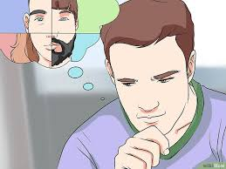
Kimlik bunalımı karşısında yaşanılan zorlanma ve gerilme ile her birey farklı şekilde başa çıkmaya çalışmaktadır.
Yaşanılan bunalım dönemini atlatmak amacıyla bazı bireyler uygun olmayan davranışlara yönelebilirler.

Slide 19
Birey anlamlı seçenekler arasında seçim yapmaya çalıştığı bu dönemi sağlıklı bir şekilde atlatabilmek için;
Sanat ve spor etkinliklerine katılabilir, sosyal faaliyetler bedensel ve zihinsel olarak sağlıklı hissetmenin en verimli yollarıdır.
Anne babalarla sıkça çatışma yaşanan bu dönemde anne babanızla ihtiyacınız doğrultusunda paylaşımda bulunmanız aile bağlarınızı destekleyecek ve size kendinizi güvende hissettirecektir.

Slide 20
Sınırları korumak, kendinizi güvende hissetmenin bir diğer yoludur.
“Hayır” demeyi öğrenmek
Risk içerikli davranışlardan kaçınmak, başkalarının sizi nasıl değerlendireceğini ve size nasıl yaklaşacağını da şekillendirir.

